Slide 1
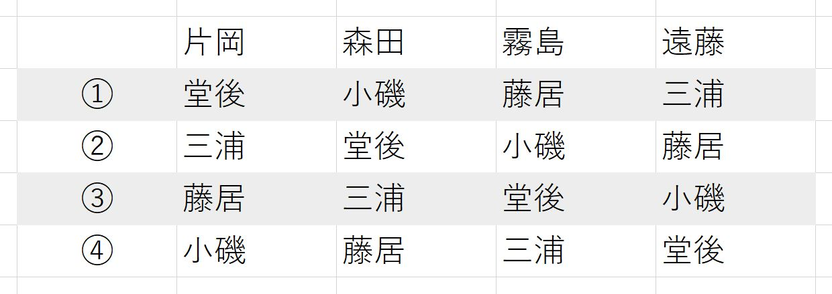
キャストオーディション
A・C・Dでローテーション⇒時間余った&森田もっと見たい：Bでローテーション

Slide 2
第１回稽古:6/9(水)@Zoom
19:00-22:00
出席予定：演出・演出助手・片岡・森田・霧島
滑舌チェック(活舌練習pdf)…奇数番目(三浦⇒小磯⇒藤居⇒吉川)
テンション上げ(外郎売)…テンションが上がるように読んでください！！！
素読み…全体の時間確認など。 ※録音予定
シーン１…返しアリ(時間余ってたら) ※録音するかも？
【次回の予定】12(土)9:00-12:00：シーン2~4
プチ宿題(予定)…腹筋、体力づくり、シーン４まで覚え練
※通しは脚本を覚えて臨むものなので、目途にしてくれればと思います。

Slide 3
第２回稽古:6/12(土)@Zoom
9:00-12:00
出席予定：演出・演出助手・片岡・森田・霧島・小木
滑舌チェック(滑舌練習pdf)…偶数番目(藤居⇒堂後⇒小磯⇒渡辺⇒三浦)
テンション上げ(外郎売)…テンションが上がるように！！！
シーン2-4…返しアリ ※録音予定⇐４は予備日にもう一回
(自分が登場しないシーン中は覚え練やテーブル稽古など詰めていると◎)
【次回の予定】、13(日)9:00-12:00：シーン5~8
プチ宿題…腹筋、体力づくり、シーン8まで覚え練(１日で？！)
※通しは脚本を覚えて臨むものなので、目途にしてくれればと思います。

Slide 4
第３回稽古:6/13(日)@Zoom
9:00-12:00
出席予定：演出・演出助手・片岡・森田・霧島・小木(10時まで)
滑舌チェック(滑舌練習pdf)…奇数番目をみんなで三回ずつ読もう！
テンション上げはお休みです(˘ω˘)zZ。
シーン8,5-7…返しアリ ※録音予定
(自分が登場しないシーン中は覚え練やテーブル稽古など詰めていると◎)
【次回の予定】本日夜は決起会、16(水)19:00-22:00：シーン10~13(9スキップ)
プチ宿題…滑舌、腹筋、体力づくり、シーン13まで覚え練
※通しは脚本を覚えて臨むものなので、目途にしてくれればと思います。

Slide 5
第４回稽古:6/16(水)@Zoom
19:00-22:00
出席：演出・演出助手・片岡・森田・霧島
滑舌チェック(滑舌練習pdf)…偶数番目(小磯⇒吉川⇒三浦⇒藤居)
テンション上げ(外郎売)…テンションが上がるように！！！
シーン10,11後半,12,13…返しアリ ※録音予定
(自分が登場しないシーン中は覚え練やテーブル稽古など詰めていると◎)
【次回の予定】19(土)9:00-12:00：シーン11前半,14~16
プチ宿題…テーブル稽古・七月の予定送信(対面なので注意)：6/19〆、
滑舌、腹筋、体力づくり、シーン16まで覚え練
※通しは脚本を覚えて臨むものなので、目途にしてくれればと思います。

Slide 6
第５回稽古:6/19(土)@Zoom
9:00-12:00
出席予定：演出・演出助手・片岡・森田・霧島・小木
滑舌チェック(滑舌練習pdf)…奇数番目(小磯⇒渡辺⇒三浦⇒藤居⇒堂後)
テンション上げ(ミャンマー)…テンション上げたいので巻いてこう！(？)
シーン11前半,14-16…返しアリ ※録音予定
(自分が登場しないシーン中は覚え練やテーブル稽古など詰めていると◎)
【次回の予定】20(日)9:00-12:00：予備日
プチ宿題…滑舌、腹筋、体力づくり、自分のシーン覚え練
※通しは脚本を覚えて臨むものなので、目途にしてくれればと思います。

Slide 7
第６回稽古:6/20(日)@Zoom
9:00-12:00
出席予定：演出・演出助手・片岡・森田・霧島・小木
滑舌チェック(滑舌練習pdf)…偶数番目(渡辺⇒三浦⇒藤居⇒堂後⇒小磯)
テンション上げ(以心伝心)…テンションが上がってください！
シーン2,(4の片岡の理想),8,…返しアリ ※録音予定
時間が余ればテーブル稽古の返し的なやつ
(自分が登場しないシーン中は覚え練やテーブル稽古など詰めていると◎)
【次回の予定】本日スタッフ会議(キャストは任意)
23(水)17:30-19:45@W541：動き確認、できそうなシーン
プチ宿題…滑舌、腹筋、体力づくり、自分のシーン覚え練

Slide 8
第７回稽古:6/23(水)@W541
17:30-19:45
出席予定：演出・演出助手・森田・霧島
jump
滑舌チェック(滑舌練習pdf)…奇数番目(藤居⇒吉川⇒小磯⇒三浦)
テンション上げ(マカンコーサッポー)
動き確認 ※録画予定
できそうなシーンの練習 ※録画予定
【次回の予定】23(木)18:05-19:45@W521：シーン1,3,5,6
プチ宿題…滑舌、腹筋、体力づくり、シーン1,3,5,6の演技をつめる

Slide 9
第８回稽古:6/24(木)@W521
18:05-19:45
出席予定：演出・演出助手・片岡・森田・(霧島：途中から？)
滑舌チェック(滑舌練習pdf)…偶数番目(堂後⇒吉川⇒三浦⇒藤居)
テンション上げ(やってないやつ)
シーン1,3,5,6(多分無理) ※録画予定
【次回の予定】27(日)18:05-19:45@Zoom：第一回通し練
宿題…滑舌、台本を見ないでつらつら言えるように！ 感情もしっかり込めて！

Slide 10
第９回稽古:6/27(日)@Zoom
20:00-22:00
出席予定：演出・演出助手・片岡・森田・霧島・小木
滑舌チェック(滑舌練習pdf)…奇数番目(小磯⇒渡辺⇒三浦⇒藤居⇒堂後)
テンション上げ(外郎売) )…テンションが上がるように読んでください！！！
！！通し練！！ ※録音予定
【次回の予定】未定
宿題…滑舌、筋トレ、体力づくり

Slide 11
テンション上げ
【オンライン】
以心伝心
ミャンマーゲーム
私は誰でしょう(やらない)
外郎売
【対面】
たるえだ
モッツァレラ
ドンズバ
3と4ゲーム
ファイヤー
名前鬼
いいね、それやろう

Slide 12
テンション上げ：説明
たるえだ：舞台に四人くらい立たせて即興劇。「あなたは走っています。障害物避けてね！」⇒「落とし穴」「樽」「枝」とか
いいねそれやろう：上と同様即興劇。
「そうだ、○○しよう！」「いいね、それやろう」だれてきたら別の人が〃
マカンコウサッポウ：任意の必殺技をテンション高く叫び相手に放つ。相手はテンションが足りてると思わなければ「グウ…」と言い、テンションが足りてると思えば今度はその人が別の人にまた任意の必殺技を放つ

Slide 13
その他対面用練習
かいわれ
喜怒哀楽
笑いっぱなし
「あえいうえおあお」にあわせて手と足を動かす練習
表情筋
【エチュード系】
椅子に座らせる、立たせる

Slide 14
シーン練
指示されたシーンだけ読む
演出・演助が細かいとこちょっとずつ指摘。(＝返し)
返しはキャストもあればどんどん言って！
こうしたら次のセリフ言いやすいとか、
キャストしか分からない部分あるので。
それぞれの最後の演技を録音

Slide 15
それぞれのシーンの大体の長さ(計80分弱)
シーン１…6:35
シーン２…4:11
シーン３…6:06
シーン４…8:55
シーン５…1:30
シーン６…3:47
シーン７…0:36
シーン８…5:35
シーン９…0:57
シーン１０…4:47
シーン１１…7:27
シーン１２…2:12
シーン１３…2:43
シーン１４…7:54
シーン１５…2:55
シーン１６…6:41

